Slide 1

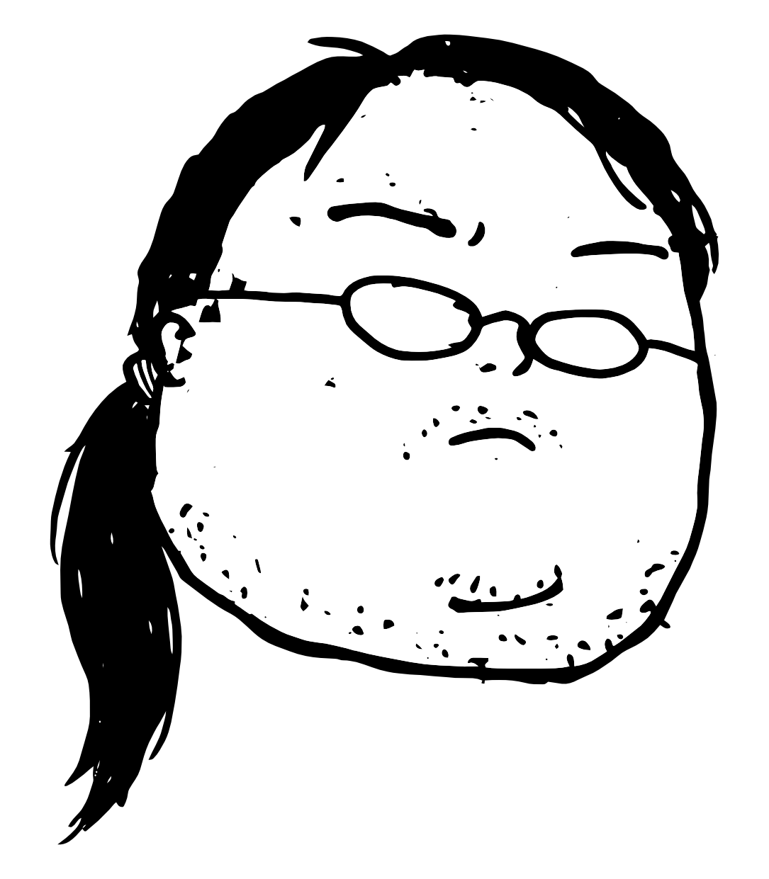
board 汇总页
开源项目拆解 · AI 编程
35 个宿主
Ponytail
构建器 + 轻量适配器
band 状态栏
懒惰资深开发者人格
回复结尾交代风险
让 AI 少写一半代码
测试反而更全
五个配套命令
Never cut 底线清单
先划范围
一份 skill
一份 skill，适配 35 个 AI 编程工具
代码地图
九条规则
六步阶梯
提示词规则
分发系统
使用与度量
shortcut 技术债台账
github.com/DietrichGebert/ponytail
lite / full / ultra
防漂移 CI
Notes:
今天拆一个开源项目：Ponytail。屏幕上是它的全部组成，按颜色分三类：琥珀色是一套提示词规则，青色是把规则送进三十多个 AI 编程工具的分发系统，红色是日常使用和度量的工具。它们都围着中间同一份 skill 转。
这期先用一个例子说清它解决什么问题，再看架构，一步一步拆核心技术，然后讲怎么用、优缺点，最后聊聊该怎么看待它。

Slide 2
AI 写代码最常见的问题：写得太多
AI 编程助手
335
给前端加一个日期选择器
import { Calendar } from "…"
import { Popover } from "…"
function DatePicker(props) {
const [open, setOpen] = useState(false)
// 弹出层、点外面关闭、键盘导航
// disabledDates、weekStartsOn、formatOptions …
}
行代码
手写弹出层
点外面关闭
一堆可配置项
多出来的每一行，都要有人审、有人测、有人维护
Notes:
你让 AI 给前端加一个日期选择器。它要么去装一个日期库，要么手写一整套日历：弹出层、点外面关闭、一堆配置项。三百三十五行。
AI 写代码最常见的问题，往往不是写错，而是写得太多。多出来的每一行，都要有人审、有人测、有人维护；多装的每一个依赖，都是以后要升级、要排查的风险。

Slide 3


装上 Ponytail：同一个需求，10 行
<Input type="date" />
回复结尾多了两行
没做：多语言日期格式。
风险：旧版 iOS 的日期控件样式和设计稿不一致。
仓库已有的
Input 组件
浏览器自带的
日期控件
335 → 10
懒惰的资深开发者：用最少的新代码，把问题完整解决。懒是高效，不是马虎
Notes:
装上 Ponytail，同一个需求只写十行：项目里本来就有 Input 组件，浏览器本来就自带日期控件，拼在一起就够了。回复结尾还多了两行，交代它没做什么、有什么风险。
这就是 Ponytail 要做的事：让 AI 像一个懒惰的资深开发者，用最少的新代码，把问题完整解决。这里的懒是高效，不是马虎。它是怎么做到的？先看整体架构。

Slide 4





Ponytail 不是代码工具，是一套提示词分发系统
+
+
+
一份 skill
一个构建器
N 个轻量适配器
一套防漂移 CI
SKILL.md · 正文 40 行
运行时读 SKILL.md
35 个宿主
字节比对 + 关键短语
要解决的问题：同一份 skill，怎么在 35 个宿主里保持一致？
Notes:
Ponytail 不是代码工具，而是一套提示词分发系统。它的本质只有一份 skill，就是 SKILL.md；仓库里其余几乎所有文件，都在把这份 skill 送进不同的 AI 编程工具。这些工具下面统称"宿主"，文档里列了 35 个，比如 Claude Code、Codex、Cursor、Copilot。
所以整个架构就四个部件：一份 skill、一个构建器、一批轻量适配器、一套防漂移 CI。它们只解决一个问题：同一份 skill，怎么在三十多个地方保持一致。

Slide 5
skill 只有一份，适配器可以有无限多
适配器
宿主
hook / 插件
运行时读 SKILL.md
插件档 Claude Code · Codex · OpenCode · pi
SKILL.md
唯一的一份 skill
AGENTS.md
常驻精简版 + 手动命令
skill 档 Gemini CLI · Qwen · Goose · Kimi
逐字副本
静态文本文件
纯文本档 Windsurf · Cline · Kiro · Zed
+ 一个适配器
+ 新宿主 skill 一个字不改
接一个新宿主 = 加一个适配器。适配器只管转接，不含规则；很多只是一段安装文档
Notes:
答案是：skill 只有一份，适配器可以有无限多。每个宿主读规则的方式都不一样，有的跑 hook，有的装插件，有的只认一个文本文件。适配器只负责一件事：按这个宿主的方式，把那一份 skill 交给模型。它自己不含任何规则。要支持一个新工具，就加一个适配器，skill 一个字都不用改。
适配器按宿主的能力分三档。插件档能跑 hook 或插件，在运行时读 SKILL.md，自动注入，还能切换级别。skill 档常驻读一份精简版规则，叫 AGENTS.md，命令由你手动调用。纯文本档只认静态文本，就放一份 AGENTS.md 的逐字副本。很多宿主的适配器甚至不是代码，只是一段安装文档，告诉你文件该放在哪。

Slide 6
一次注入送了什么（以 Claude Code 为例）
输入
处理
PONYTAIL MODE ACTIVE —
level: full
# Ponytail
You are a lazy senior
developer. …
Codebase map …
src/lib/: slugify, …
1
SKILL.md 全文
1
剥掉开头的元数据
2
当前级别
2
只留当前级别那一行
3
项目文件列表
3
最前面加一行头部
4
所在宿主
4
追加代码地图
模型实际看到的文本
一份文件服务三个级别：不用三份文件，也不用模板引擎，只按行过滤
Notes:
那一次注入到底送了什么？以 Claude Code 为例。会话一开始，hook 脚本拿到四样输入：SKILL.md 全文、当前级别、项目的文件列表、所在的宿主。构建器剥掉开头的元数据，级别表只留当前级别那一行，最前面加一行头部写明级别，再追加一张代码地图，按宿主要求的格式写出去。模型实际看到的，就是右边这段文字。
一份文件服务三个级别，不用三份文件，也不用模板引擎，只要按行过滤。

Slide 7



核心技术：四块
① SKILL.md 提示词 正文 40 行：没有一个「例如」，每句都是一个动作或一个可检查的结果
开场白
先划范围
六步阶梯
九条规则
Never cut
级别
1
2
3
4
5
6
② 代码地图
告诉模型仓库里已有什么
③ 防漂移 CI
35 个宿主的文字保持一致
④ band
看 agent 有没有照做
Notes:
核心技术有四块：提示词本身、代码地图、防漂移 CI，以及 band。重点是第一块。SKILL.md 正文只有 40 行，没有一个"例如"，没有一段示例代码，每一句都是一个能执行的动作，或者一个能检查的结果。我们按它的顺序，一步一步拆。

Slide 8
第一步 · 开场白：身份 + 回复约定
You are a lazy senior developer.
身份：懒是经验带来的克制
1
你是一个懒惰的资深开发者
The best code is the code never written.
价值观
2
最好的代码，是从没写出来的代码
You solve the whole problem with the least new code.
whole 防只做一半 · new 复用不算成本
3
用最少的新代码，解决整个问题
End your reply with one or two lines: what you skipped or did not check, and any risk the user must know.
回复格式：位置、长度、内容
4
结尾一两行：跳过了什么、没查什么、有什么风险
SKILL.md
开场白
Notes:
第一步，开场白，四句话。先给身份："你是一个懒惰的资深开发者。"懒是经验带来的克制，不是新手的偷工。再给价值观："最好的代码，是从没写出来的代码。"第三句最关键："用最少的新代码，解决整个问题。"whole 防止为了少写只做一半；new 说明复用已有代码不算成本。最后一句定回复格式：结尾用一两行，交代跳过了什么、没检查什么、有什么风险。

Slide 9
第二步 · 动手之前，先划范围
1
Read the task and the code it touches.
读任务，也读它碰到的代码
例子：字段改名
List every place your change must reach
列出必须触到的每一处：调用方 · 测试 · fixture · 配置 · 导出
qty → quantity
2
✗ 只改数据类
样例数据和测试还是旧名字，一跑就红
✓ 连 fixture 和测试一起改
3
Check what your change could break for users
检查会不会删掉或泄露数据、让调用方跑不通
4
That is scope.
这些才是范围
5
Extra features are not.
额外的功能不算
SKILL.md
先划范围
Notes:
第二步，动手之前，先划范围。先读任务和它碰到的代码；再列出改动必须触到的每一处：调用方、测试、fixture、配置、导出；然后检查会不会删掉或泄露数据、会不会让哪个调用方跑不通。最后两句下定义："这些才是范围，额外的功能不算。"
比如把字段 qty 改名成 quantity，只改数据类不够，样例数据和测试里还是旧名字，一跑就红。

Slide 10

第三步 · 六步阶梯：取第一个能完整解决的
Take the first option that fully works:
1
需要存在吗？
2
代码库里已有吗？
3
标准库或平台特性？
4
已装的依赖？
绝不为几行代码
新增一个依赖
5
一眼看懂的一行？
6
能跑的最少代码
开头的日期选择器停在 第 2、3 步：仓库的 Input + 浏览器的 type="date"。跳过的功能要用一行说出来
SKILL.md
六步阶梯
Notes:
第三步，六步阶梯。引导句是"取第一个能完整解决问题的选项"，从上往下问：这东西需要存在吗？代码库里已经有了吗？标准库或平台能做吗？已经装好的依赖能解决吗？能写成一眼看懂的一行吗？都不行，才自己写最少的代码。
没人要的功能可以跳过，但要用一行说出来。开头那个日期选择器，在第二、三步就解决了。第四步是六步里唯一带"绝不"的一句：绝不为几行代码新增一个依赖。

Slide 11
第四步 · 九条规则
1
范围完整
2
不加东西
3
短而易读
对方案偷懒，别对改动偷懒
不加没人要的抽象，保持已有结构
先划完范围，再比 diff 长短
4
只注释为什么
5
修根因
单独讲
6
搬代码保校验
代码表达不出来的原因，一行
grep 每个调用方，修一次
合并时保留错误处理和校验
7
选稳健
8
测试下限
单独讲
9
记技术债
单独讲
一样大时，取边界正确的
没有检查，等于没写完
shortcut 注释写清局限
SKILL.md
九条规则
Notes:
第四步，九条规则。原文没有编号，短名是我起的。
第一条是主旋律：对方案偷懒，永远别对改动本身偷懒，被你弄坏的调用方和测试要一起修好。第二条，不加没人要的抽象、包装和配置，但已有的分层和接口要保持。第三条，先划完范围，再比 diff 长短。第四条，注释只写代码表达不出来的原因。第六条，合并代码时，保留它的错误处理和校验。第七条，两个方案一样大，取边界情况正确的那个。
剩下三条最有特色，单独讲。

Slide 12
规则 5 · 修根因：grep 每个调用方
Bug fix: before you edit, grep every caller of the function you touch, then fix the root cause once in the shared code.
bug 报告：转账能把余额扣成负数
0/3
只写原则
「先把流程读懂」
transfer()
_debit()
6/6
写成动作
「grep 每个调用方」
withdraw()
✗ 只修 transfer()
✓ 在 _debit() 修一次
原则要配动作，才能落地 Opus 4.8 · 早期小样本
SKILL.md
九条规则
Notes:
第五条，修根因：动手前 grep 要改的函数的每个调用方，然后在共享代码里修一次。比如 bug 报告说转账能把余额扣成负数，真正的坑在转账和取现共用的扣款函数里。只修转账，取现照样出错。
作者做过一组小实验：只写"先把流程读懂"这样的原则，3 次全错；换成"grep 每个调用方"这个动作，6 次全对。样本很小，但方向清楚：原则要配动作，才能落地。

Slide 13





规则 8 · 测试下限：没有检查，等于没写完
Lazy code without its check is unfinished
什么时候要测：原文直接给了清单
分支
循环
解析器
金额或安全
整个新脚本
留下 一个小测试 或 一行 assert 自检
简单改动不需要
门槛低，不和「少写」打架
SKILL.md
九条规则
Notes:
第八条，测试下限："没有检查的懒代码，等于没写完。"它把测试算进"完成"里。什么时候要测，原文直接给了清单：分支、循环、解析器、涉及金额或安全的代码，或者一整个新脚本。只要留一个小测试，或者一行 assert 自检；简单改动不需要。门槛压得很低，所以不会和"少写"打架。

Slide 14

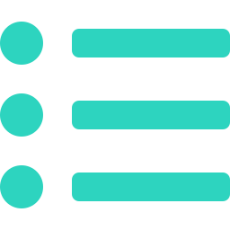

规则 9 · shortcut 注释：自描述的技术债
# shortcut: global lock, per-account locks if throughput matters
局限
什么时候升级
代码旁留一行注释
代码在，债就在
/ponytail-debt
汇总成一张台账
没写升级条件的
单独标出：最容易悄悄烂掉
SKILL.md
九条规则
Notes:
第九条，我觉得最值得借鉴：自描述的技术债。走了一条有已知局限的捷径，比如一把全局锁，就在代码旁边留一行 shortcut 注释，写清局限在哪、什么时候该升级。配套的 ponytail debt 命令把这些注释汇总成一张台账，没写升级条件的单独标出来，因为那些才会悄悄烂掉。

Slide 15

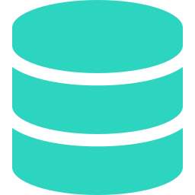




第五步 · Never cut：六项绝不能砍
信任边界的校验
防止数据丢失的错误处理
安全
validation at trust boundaries
error handling that prevents data loss
security
无障碍
真实硬件需要的校准
用户要求的一切
accessibility
the calibration real hardware needs
anything the user asked for
共同点：正常情况下看不出作用，删了功能照样能跑，所以最先被砍
SKILL.md
Never cut
Notes:
第五步，底线清单 Never cut。让 AI 少写，压力会先落到最容易被砍的地方，所以这里逐条点名六项绝不能砍：信任边界的校验、防止数据丢失的错误处理、安全、无障碍、硬件校准，以及用户明确要求的一切。它们的共同点是：正常情况下看不出作用，删了功能照样能跑。

Slide 16
第六步 · 一份文件，三个级别
lite
照要求做，用一行点出更小的方案，让你选
Build what was asked. Name the smaller option in one line and let the user pick.
full
上面全部规则（默认）
The rules above. Default.
ultra
另外质疑需求：动手前，对实际需要支撑不了的部分提出异议
Also question the request: before building, push back on any part the need does not justify.
SKILL.md
级别
Notes:
第六步，级别表。lite：照你要的做，只用一行点出更小的方案，决定权在你。full 是默认，就是上面这些规则。ultra 在 full 之上再加一层：动手前先质疑需求本身，实际需要支撑不了的部分，先提出异议。

Slide 17

代码地图：让「先复用」有据可查
Codebase map (what already exists; reuse it …):
src/lib/: slugify, formatMoney, parseDate
src/components/ui/: Button, Input, Dialog …
app/services/: send_email, charge_card
(3 more folders not listed)
会话开始扫一遍项目
抓出顶层的函数和组件，跟规则一起注入
单独进程
跑挂了不影响规则
3 秒上限
超时就放弃地图
2000 字符
压成一小段
只收合法路径和名字
当成信任边界
Notes:
提示词拆完，看第二块核心技术：代码地图。六步阶梯第二步说"先看仓库里有没有"，模型怎么知道有什么？会话开始时扫一遍项目，抓出顶层的函数和组件，压进 2000 字符，跟规则一起注入。它在单独的进程里跑，最多 3 秒，超时就放弃地图，规则照常送到。它只收合法的路径和函数名，因为这是把仓库内容直接写进模型上下文的通道，要当成信任边界来对待。

Slide 18

防漂移 CI：把一致性变成断言
AGENTS.md
逐字节比对
7 份副本
CI
每次提交自动跑；任一不符，直接变红
10 个关键短语
SKILL.md
被钉住的原文
阶梯第 2 步
规则 1
规则 5
规则 7
规则 8
规则 9
Never cut 前四项
Notes:
第三块，防漂移 CI，这是仓库里真正的"代码"。每次提交，CI 跑两种检查：7 份副本逐字节和 AGENTS.md 比对，差一个字就失败；SKILL.md 比 AGENTS.md 多一张级别表，没法逐字比，就钉住 10 个关键短语，要求两边都有。谁在改写时删掉其中一句，CI 直接变红。把一致性变成 CI 断言。

Slide 19
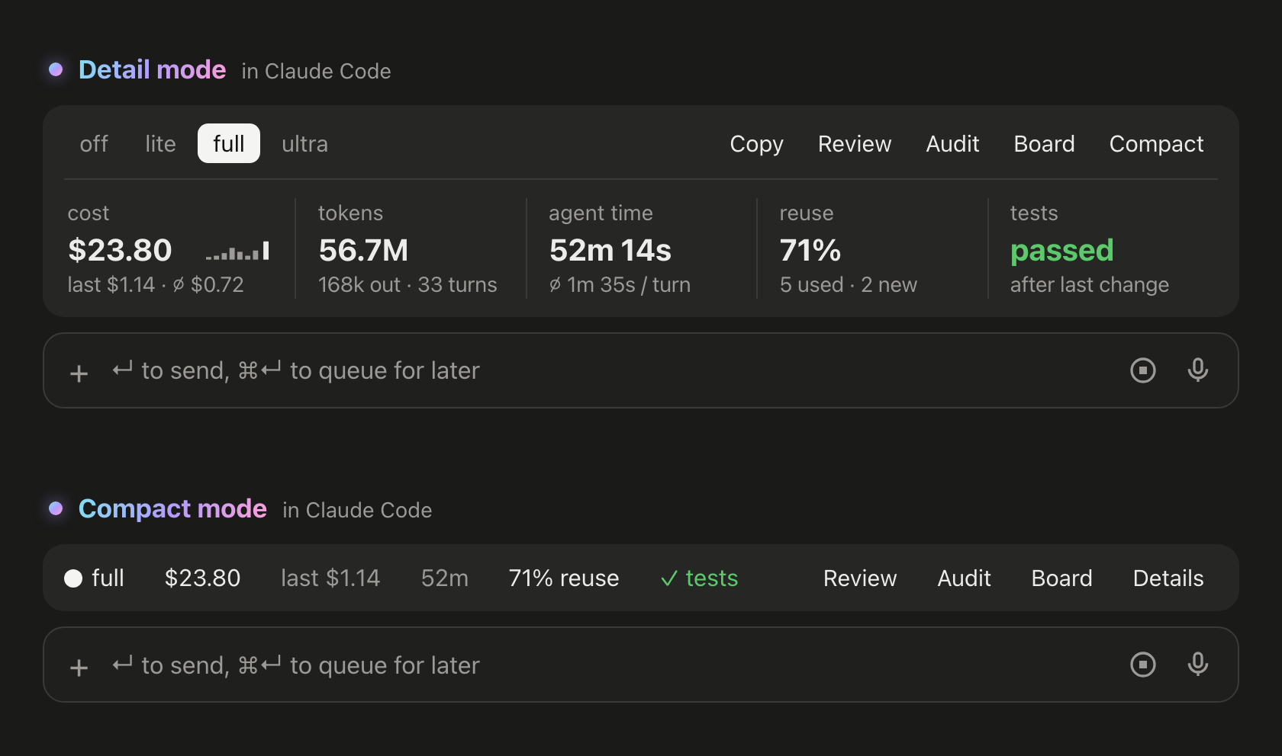




band：规则送进去之后，照做了没有
花了多少钱
用了多少 agent 时间
复用了多少已有代码
改完之后测试过没过
Claude Code 提示框上方 · 截图来自仓库 assets/band
每个任务一行 CSV，存在本机；点 Board 汇总成本地网页。默认什么都不往外发
Notes:
第四块是 band，只在 Claude Code 里有。前面讲的都是规则怎么送进去，band 回答的是：送进去之后，agent 到底照做了没有？它是提示框上方的一条，实时显示这个任务花了多少钱、用了多少 agent 时间、复用了多少已有代码、改完之后测试过没过。每个任务记成一行 CSV，存在你自己机器上；点 Board，就汇总成一个本地网页。默认什么都不往外发。

Slide 20


band 把两条规则变成计数
● full $3.42 last $0.41 12m 64% reuse ⚠ 2 callers open ✓ 18 tests
修根因 → 每轮结束替你再 grep 一遍
测试下限 → 盯着测试有没有重跑
2 callers open
no test since change
这一轮删掉或改名的函数，还有人在调用
billing.py:40 · refund.py:12
改了代码之后，没再跑测试
改完还没测
提示词：管事前的动作
band：管事后的检查
示意画面，文件名为举例
Notes:
band 还把两条规则变成了计数。修根因：每一轮结束，它替你再 grep 一遍，这一轮删掉或改名的函数如果还有地方在调用，就亮出"还有几个调用方没修"，列出文件和行号。测试下限：改了代码没再跑测试，就显示"改完还没测"。提示词管事前的动作，band 管事后的检查。

Slide 21


安装：两条命令，或者拷一个文件
Claude Code
Cursor、Copilot 等
把 AGENTS.md 拷进项目
32 行精简版规则
/plugin marketplace add DietrichGebert/ponytail
/plugin install ponytail@ponytail
band 需要 Claude Code 2.1.290 以上
只从 GitHub 上的 DietrichGebert/ponytail 或 npm 上的 @dietrichgebert/ponytail 安装
Notes:
装起来很简单。Claude Code 里两条命令，屏幕上就是。Cursor、Copilot 这类工具，把 32 行的 AGENTS.md 拷进项目就行。band 需要 Claude Code 2.1.290 以上的版本。

Slide 22
装好之后：大部分自动发生
自动发生
手动命令
会话开始注入规则和地图
回复结尾交代风险
band 实时显示
切级别
/ponytail lite | full | ultra
改默认级别
/ponytail default lite
关闭
stop ponytail
审一次改动
/ponytail-review
审整个仓库
/ponytail-audit
技术债台账
/ponytail-debt
记分板 · 速查
/ponytail-gain · /ponytail-help
隐藏 band
/ponytail band
需求明确 → lite
平时 → full
需求还在讨论 → ultra
Notes:
装好之后，大部分事情自动发生：会话开始注入规则和地图，回复结尾交代风险，band 实时显示。需要你手动的只有几条命令：切级别、改默认级别、关闭，以及五个一次性命令。最常用的是 review 和 audit，一个审一次改动，一个审整个仓库；它们有一条硬规定：每条发现都要附一个具体案例，没有案例，就不算发现。
级别怎么选：需求很明确用 lite，平时用 full，需求还在讨论用 ultra。

Slide 23



优点一：省
-53%
-41%
-26%
-45%
代码
时间
成本
输出 tokens
口径：Opus 5.5 · Claude Code · 39 个任务 × 5 次，和不装的同一个 agent 比 · 作者自报
Notes:
先看优点。第一，省。作者用 Opus 5.5 跑 Claude Code，39 个任务各跑 5 次，和不装的同一个 agent 比：代码少 53%，时间少 41%，成本少 26%，输出的 token 少 45%。

Slide 24

优点二：质量没降，测试反而更全
6 道安全题
30 / 30 装不装都全部通过
21 道只比代码量的题
全部完整实现 模型盲评
往代码里注入小 bug，被 agent 自己的测试抓到：46% → 66%
Notes:
第二，质量没降，测试反而更全。六道安全题，装不装都是 30 次全部通过；另外 21 道题由模型盲评，两边每一次都是完整实现，代码少了一半，功能没少。需要测试的题里，留下测试的比例从 68% 涨到 98%；往代码里注入小 bug，被抓到的从 46% 涨到 66%。

Slide 25




缺点一：同一份数据照出的代价
单个测试变弱
只看写了测试的，注入 bug 被抓到
77% → 69%
质量持平，不是提升
测试写过了头
不需要测试的任务也写了
36% → 45%
95.6% → 96.7%
隐藏检查通过率
最难的范围题没改善
群发邮件题，三组都只对
2 / 5
回复短 30%，盲评没赢
Notes:
再看缺点。第一，同一份数据也照出了代价。质量是持平，不是提升。测试写得更勤，单个测试却变弱了：只看写了测试的那些，bug 被抓到的比例从 77% 降到 69%。测试还写过了头：不需要测试的任务，写测试的比例从 36% 升到 45%。最难的范围题没有改善，三组都只做对 5 次里的 2 次。回复短了 30%，盲评却没赢。

Slide 26
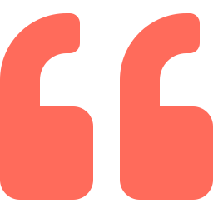


缺点二：证据口径窄
作者自报
没有第三方复现
一个模型、一个宿主
只测了 Opus 5.5 + Claude Code
测试和变异工具不在仓库
测试那几组数字，别人目前没法复现
换一个更弱的模型，极简提示词的每一处省略，未必还成立
Notes:
第二，证据口径窄。所有数字都是作者自报，只测了一个模型、一个宿主。测试和注入 bug 的工具不在仓库里，上面测试那几组数字，别人目前没法复现。换一个更弱的模型，这份极简提示词的每一处省略，未必还成立。

Slide 27
缺点三：防漂移有盲区
「security」出现两次
删掉一处，检查照样通过
Never cut 只钉四项
六项里有两项没被检查
Hermes 兜底缺规则
Python 兜底文本缺了大半规则
短语检查防得住整段改写，防不住精准删除
README 阶梯图画了 7 级
规则是六步：图片也是一份副本
band 测试不在 CI
30 个测试，CI 一个都不跑
Notes:
第三，防漂移有盲区。关键短语里有一条只是一个单词 security，它在提示词里出现两次，删掉一处，检查照样通过；底线六项也只钉了四项。短语检查防得住整段改写，防不住精准删除。CI 管不到的副本更多：Hermes 的 Python 兜底文本缺了大半规则，README 的阶梯配图画的是七级。band 的 30 个测试，CI 一个都不跑。

Slide 28

缺点四：跨宿主能力不一
插件档
自动注入 · 切级别 · 代码地图
skill 档
常驻规则 + 手动命令
纯文本档
只有常驻规则：不能切级别，没有地图
band
只有 Claude Code 有
CI 证明文本没漂移，证明不了效果没退化。改规则的 PR 要附三组对照实验，但靠人执行
Notes:
第四，跨宿主能力不一。纯文本档不能切级别，也拿不到代码地图；band 只有 Claude Code 有。还有一点：CI 只能证明文本没有漂移，证明不了效果没有退化。改规则的 PR 要附三组对照实验，但这道把关靠人执行。

Slide 29



怎么看待 Ponytail
1
2
3
一份写得好的规范
先对比，再决定
不装也值得借鉴
不是魔法
装前装后各跑一次
三样东西
代码少一半、质量持平，值得认真对待；但这是作者自报、单一模型的数据
最适合有一定规模的代码库、多种 AI 工具混用的团队
范围清单 · 底线清单 · shortcut 注释；规则散到多个工具，就用 CI 盯住一致性
Notes:
最后，我们该怎么看待它？
第一，把它当成一份写得很好的规范，而不是魔法。40 行提示词换来代码少一半、质量持平，这个结果值得认真对待；但它是作者自报、单一模型的数据。
第二，先对比，再决定。它最适合已经有一定规模的代码库，和多种 AI 工具混用的团队。拿你最近让 AI 做过的一个需求，装前装后各跑一次，比比 diff 有多少行。
第三，不装也值得借鉴。写"让 AI 少做"的提示词，要配三样东西：一张必须做完的范围清单，一张绝不能砍的底线清单，一行写清局限的 shortcut 注释。规则要散到多个工具里，就像它一样，用 CI 盯住一致性。

Slide 30


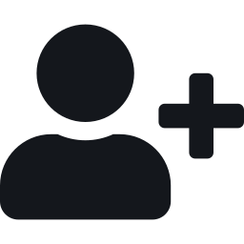

点赞
关注
留言
觉得有用，点个赞
记得打开小铃铛
聊聊你踩过的坑
你给团队写 AI 编程规范时，踩过什么坑？评论区聊聊
完整架构笔记见视频简介 · 我是 Alex
Notes:
完整的架构笔记放在简介里。觉得有用就点个赞、关注一下，记得打开小铃铛，新视频出来第一时间就能收到。也欢迎在评论区聊聊你给团队写 AI 编程规范时踩过的坑。我是 Alex，我们下期见。

